Slide 1

GIUSTIZIA RIPARATIVA ALLA PROVA DEI FATTI
NUOVI CENTRI SUL TERRITORIO, STRUMENTI E PERCORSI
16 febbraio 2026

Slide 2
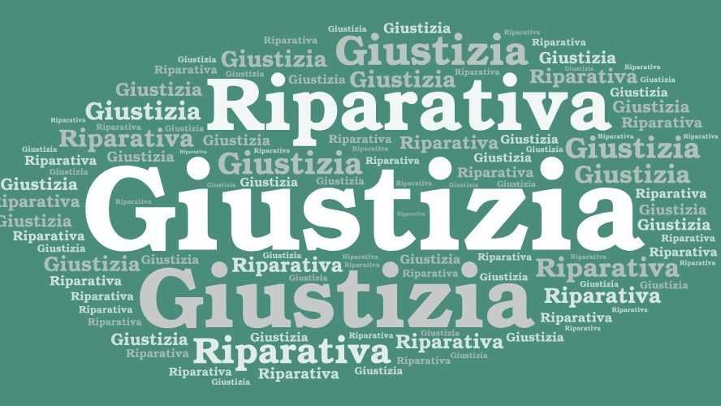
Centro Giustizia Riparativa
CONFERENZA NAZIONALE
CONFERENZE LOCALI CONFERENZA

Slide 3



A. Ceretti: Se manca una riflessione sulla cornice teorica e politica dentro la quale il discorso della mediazione è gettato (…) siamo destinati prima o poi a ridurla ad una semplice e inutile modalità di soluzione dei conflitti.
Relativamente alla possibilità di questa mancanza, Umbreit parla del rischio di una Mcdonaldizzazione della mediazione.

Slide 4

senso
SIGNIFICATO
la ‘grammatica’ della giustizia riparativa, in particolare, della mediazione, cioè, in genere, le sue definizioni e la sua metodologia. Riguarda il rapporto diciamo con le cose più superficiale
SENSO
L’essenza più profonda della giustizia riparativa/mediazione. Il rapporto con le persone
senso
significato
SENSO

Slide 5
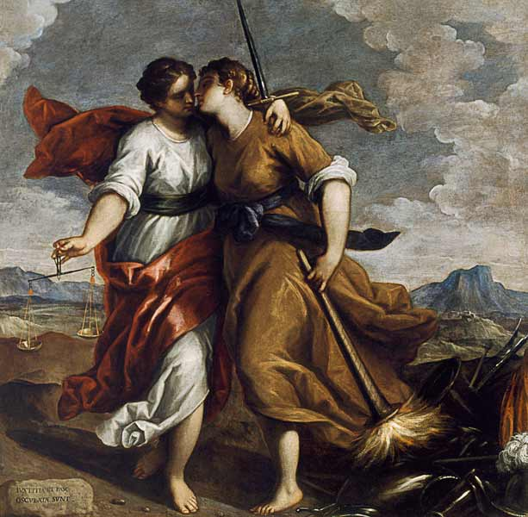
Siamo dentro la cornice del DIRITTO, della GIUSTIZIA.
Il Diritto è prima di tutto una dimensione dell’uomo e poi anche – e conseguentemente – un prodotto sociale antropologicamente performato da quell’insieme di pensieri, sentimenti, impulsi con cui l’uomo scruta e orienta le relazioni sociali in cui egli esiste (F. Palazzo)
La giustizia a la pace si abbracciano - Jacopo Palma il Giovane (1590)

Slide 6

La giustizia riparativa plasma prassi, fa sorgere modelli, crea paradigmi e lo fa a partire da un’idea, incarnata nel termine riparazione, che si scolpisce progressivamente nella storia del pensiero giuridico. (F. Palazzo)

Slide 7

“La parola danno non include solamente le alterazioni del sistema visibile delle cose, ma anche le alterazioni nel sistema invisibile dei sentimenti (…) Quando i codici ordinano che si restituisca un valore uguale al valore distrutto, od al prezzo di stima, stabiliscono una equazione apparente davanti ad una ineguaglianza reale”(Melchiorre Gioia - Trattato del merito e delle ricompense 1808-1809)

Slide 8
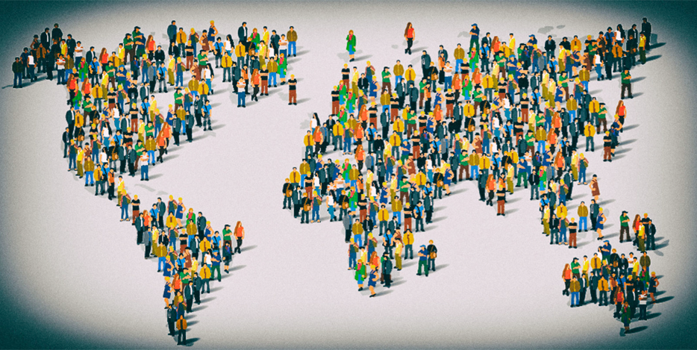
Ma siamo anche dentro una proposizione di società, anche ‘politica’.
L'umiliazione è la negazione del riconoscimento dell'uomo nella società. (A. Honneth)
Per Honneth l'uomo disprezzato, umiliato, senza riconoscimenti, perde la sua integrità, i suoi diritti, la sua autonomia personale e la sua autonomia morale

Slide 9

Sulla stessa linea Avishai Margalit, insiste sull’esigenza di avere una società che definisce decente. Cioè una società in grado di garantire l'esenzione da esperienze di umiliazione. Nel significato proposto da Margalit umiliazione è essenzialmente ESTROMISSIONE ANCHE SIMBOLICA DALL’APPARTENENZA AL GENERE UMANO, ovvero non essere trattati come esseri umani a pieno titolo e con i diritti conseguenti.

Slide 10

La Giustizia Riparativa/mediazione si pone come uno dei tanti tasselli necessari per la costruzione di una società decente che non umili o che quantomeno ripari l’umiliazione eventualmente subita

Slide 11

A ben vedere, ancora più a fondo, alla base della giustizia riparativa sta addirittura forse un mutamento a carattere antropologico, per cui dal diritto punitivo che muove dall’idea di una relazione tra gli uomini fondata sulla sfiducia, sul male che può essere fatto, sulla necessaria aggressività dalla quale ci si deve difendere, si passa a una giustizia riparativa che muove invece dall’idea di una relazione tra uomini basata sulla fiducia, sul bene che può essere fatto, sulla aggressività come episodio di crisi che costituisce occasione per rigenerare e rafforzare il sé e le relazioni, meglio, il sé mediante la relazione (R. Bartoli, 2022)

Slide 12

REO VITTIMA
complesso equilibrio nel rapporto fra due esseri umani
quali sono la vittima e l’autore

Slide 13
Cos’è che permette alla giustizia riparativa di collocarsi anche come strumento che supporta e contribuisce al ‘sistema di cura/trattamento/responsabilizzazione’ ?

Slide 14

A questo proposito è fondamentale comprendere come l’azione a cui consegue il reato, indipendentemente dalla sua gravità, possa determinare nella mente di chi lo subisce l’interruzione di un percorso di vita, con conseguente spavento, impotenza e perdita di senso.
Ne deriva l’immagine della vittima come quella di un naufrago (Bombard, Naufragio Volontario, 2005) oppure secondo una definizione di N.Trevisan, psichiatra e psicoterapeuta, come di un “migrante della psiche” che è costretto a fronteggiare forze ed eventi non previsti ma spesso sconvolgenti.

Slide 15

Il trauma può minare, come i rapporti interumani deludenti nel primo anno di vita, la certezza di sé qualora l’individuo che li abbia patiti reagisca attivando specifici meccanismi di difesa, in particolare quella pulsione di annullamento (M. Fagioli, Istinto di morte e Conoscenza, 2010) che frammenta l’identità ed impoverisce le risorse personali in termini di resilienza.

Slide 16

In questo contesto, gli strumenti di giustizia riparativa, nel proporre il confronto con la parte che ha prodotto l’evento traumatico, contribuiscono ad opporsi a quella pulsione di annullamento a cui abbiamo accennato proponendo un sentire dei reciproci vissuti che facilita l’uscita da un’idea astratta e magari fasulla dell’altro, con conseguente ‘riduzione’ dell’ ‘auto annullamento’ della propria immagine interna e identità.

Slide 17

Lo stesso tempo si ferma a quel fatto e da quel momento non ci si può più distaccare o allontanare nonostante che trascorrano gli anni (…) Dinamiche psicologiche complessissime, nutrite da automatici sensi di colpa, spingono a restare impigliati nella vicenda (R.Bartoli, 2022)

Slide 18
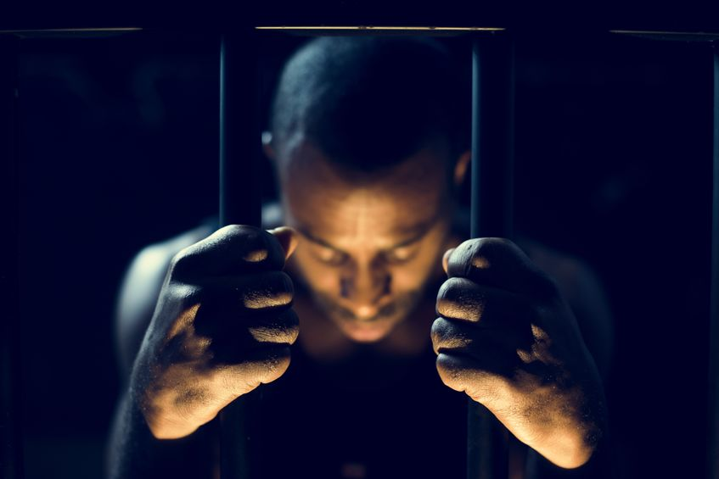
Allo stesso tempo, per un percorso di profonda revisione critica del fatto reato ad opera dell’autore, può essere utile un contatto con il vissuto della vittima che possa contribuire ad annullare proprie realtà di negazione e annullamento.

Slide 19

Art. 59.
Formazione dei mediatori esperti in programmi
di giustizia riparativa
1. La formazione dei mediatori esperti assicura l’acquisizione
delle conoscenze, competenze, abilità e dei principi
deontologici necessari a svolgere, con imparzialità,
indipendenza, sensibilità ed equiprossimità, i programmi
di giustizia riparativa.
2. I mediatori esperti ricevono una formazione iniziale
e continua.
3. La formazione iniziale consiste in almeno duecentoquaranta
ore, di cui un terzo dedicato alla formazione
teorica e due terzi a quella pratica, seguite da almeno cento
ore di tirocinio presso uno dei Centri per la giustizia
riparativa di cui all’articolo 63.

Slide 20

4. La formazione continua consiste in non meno di
trenta ore annuali, dedicate all’aggiornamento teorico e
pratico, nonché allo scambio di prassi nazionali, europee
e internazionali.
5. La formazione teorica fornisce conoscenze su principi,
teorie e metodi della giustizia riparativa, nonché nozioni
basilari di diritto penale, diritto processuale penale,
diritto penitenziario, diritto minorile, criminologia, vittimologia
e ulteriori materie correlate.
6. La formazione pratica mira a sviluppare capacità di
ascolto e di relazione e a fornire competenze e abilità necessarie
alla gestione degli effetti negativi dei conflitti,
con specifica attenzione alle vittime, ai minorenni e alle
altre persone vulnerabili.

Slide 21

7. La formazione pratica e quella teorica sono assicurate
dai Centri per la giustizia riparativa e dalle Università
che operano in collaborazione, secondo le rispettive
competenze. Ai Centri per la giustizia riparativa è affidata
in particolare la formazione pratica, che viene impartita
attraverso mediatori esperti iscritti nell’elenco di cui
all’articolo 60 i quali abbiano un’esperienza almeno quinquennale
nei servizi per la giustizia riparativa e siano in
possesso di comprovate competenze come formatori.
8. L’accesso ai corsi è subordinato al possesso di un
titolo di studio non inferiore alla laurea e al superamento
di una prova di ammissione culturale e attitudinale.
9. I partecipanti al corso di formazione acquisiscono
la qualifica di mediatore esperto in programmi di giustizia
riparativa in seguito al superamento della prova finale
teorico-pratica.

Slide 22
L’art 59 assegna quindi al mediatore competenze multidisciplinari e trasversali. Il mediatore è una figura caratterizzata da indipendenza e si pone tra le parti con una posizione di equiprossimità, termine che sta ad indicare la capacità di avvicinarsi in egual modo all’esperienza dell’uno e all’esperienza dell’altro. Proprio perché chiamato ad avvicinarsi alle parti, il mediatore si spoglia di un potere di giudizio, di consiglio, facilitando il riconoscimento reciproco fra le parti e la riparazione.
La norma si sofferma in modo approfondito sulla formazione del mediatore che permetta di acquisire un alto livello di competenza non solo relativo alle conoscenze teoriche ma anche rispetto a un saper fare. Imparare, attraverso una crescita anche personale, cosa significa mediare un conflitto che nasce da un reato, sviluppando le necessarie capacità e attitudini relazionali.

Slide 23

"La massima espressione della parola è quella che da ad essa il massimo della sua realtà e identità e il massimo della sua realtà e identità non è il significato utile ad intendersi tra gli esseri umani, ma raggiunge il massimo del suo senso proprio nella misura in cui, perdendo il significato, diventa suono, come quando nella realtà preverbale della vita umana ci si intende con il bambino per il suono e la modulazione della voce che esce dalla sua gola". (M. Fagioli)

Slide 24

COME IL ‘LINGUAGGIO’ DELLA MUSICA

Slide 25
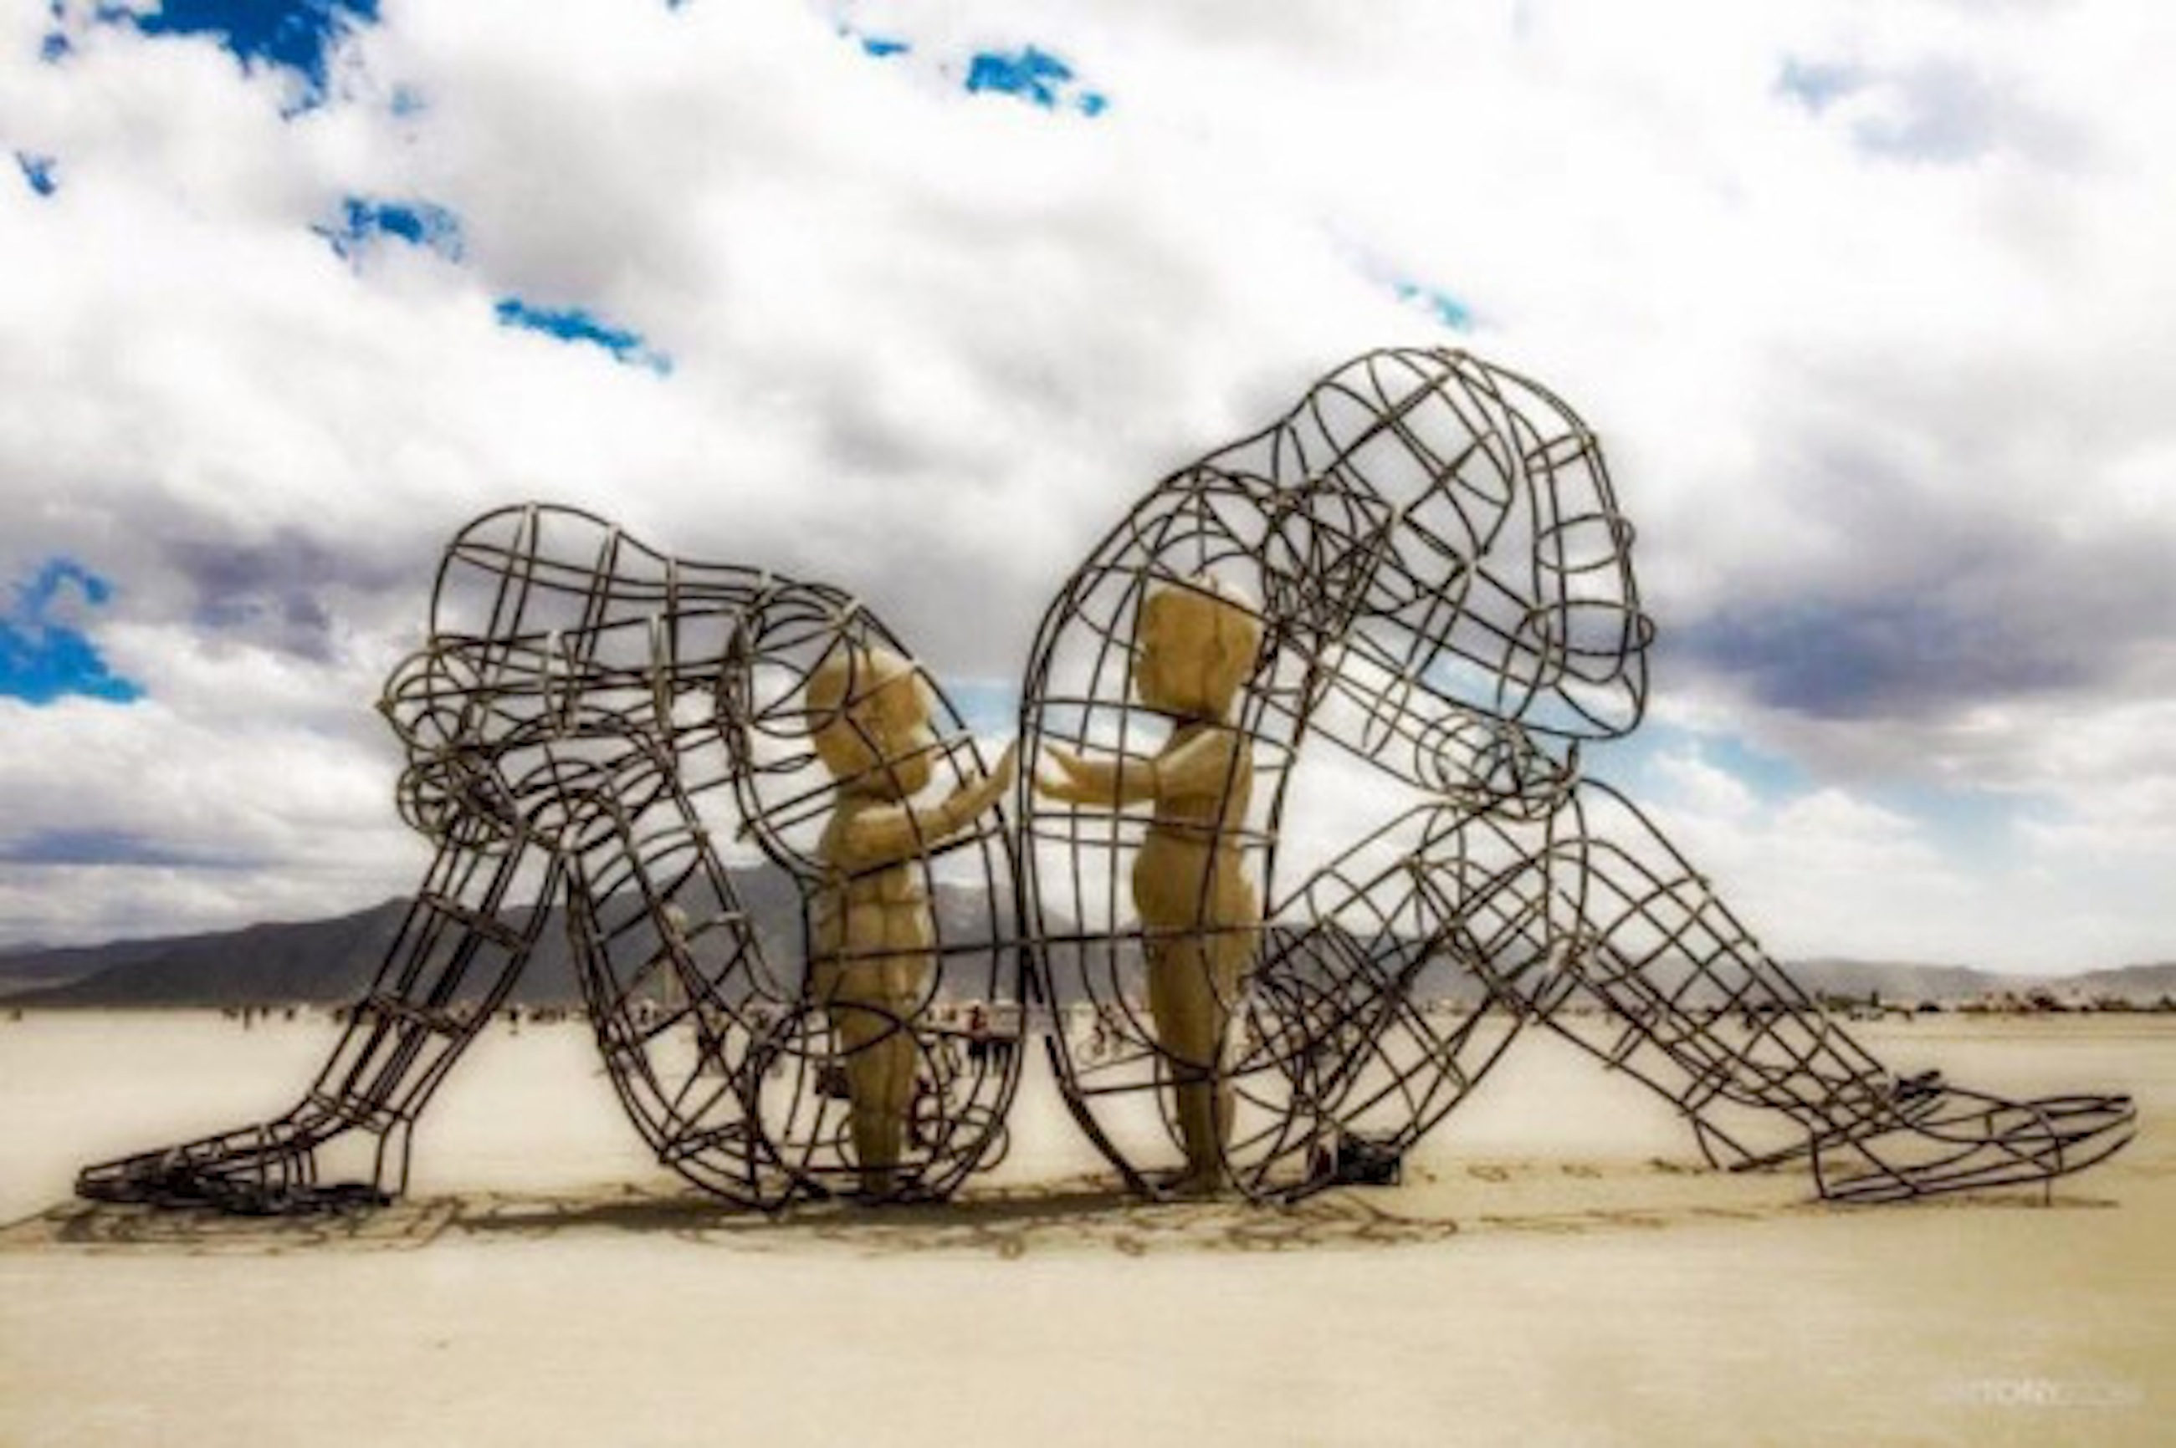
Aleksandr Milov - Love
L’ESSENZA PROFONDA: IL ‘BAMBINO’ CHE E’ IN CIASCUNO DI NOI
Le emozioni sono energie in movimento: spesso abbiamo blocchi derivati dagli infiniti vissuti di ognuno…
I bambini nascono senza pregiudizi.
Nascono senza preconcetti. Sentono senza sovrastrutture. I bambini sentono come ‘specchi puliti’

Slide 26
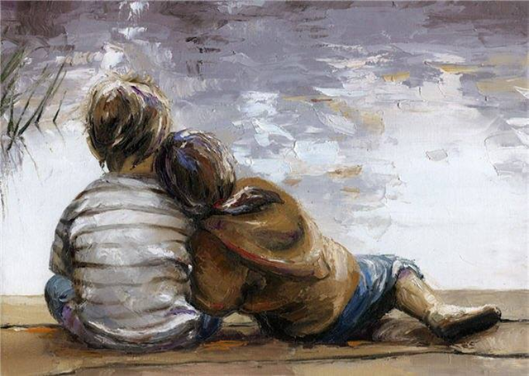

IL SENTIRE
Nella Formazione il Mediatore impara a dire sento e ad interrogare gli altri sul loro sentire.
(Jacqueline Morineau, LO SPIRITO DELLA MEDIAZIONE)

Slide 27
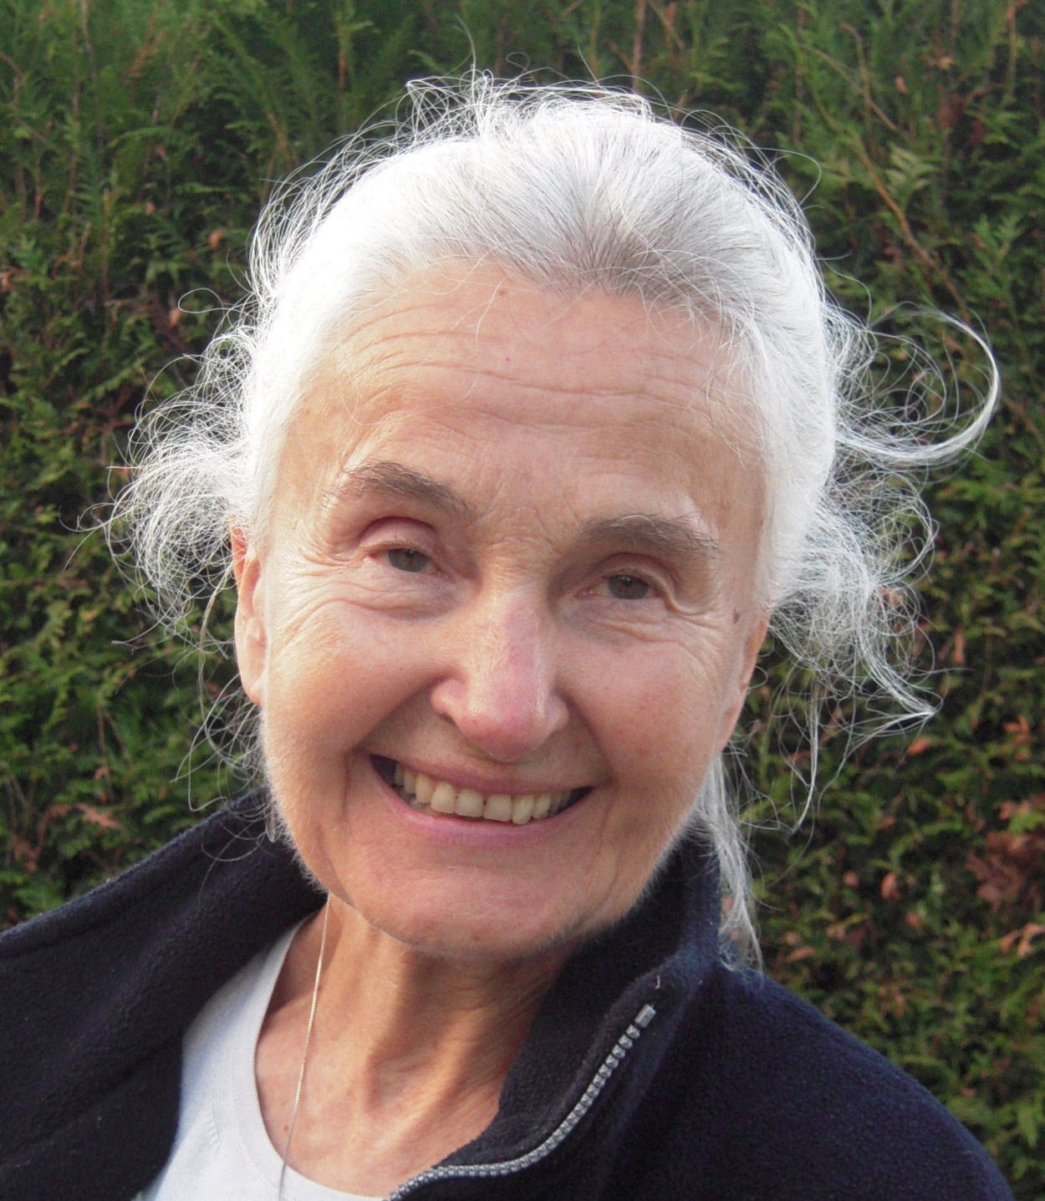
La mediazione è un momento, un luogo in cui è possibile esprimere le nostre diversità e riconoscere quelle degli altri...Il conflitto può quindi trasformarsi, trovare una soluzione soddisfacente per le parti (Jacqueline Morineau)
Il focus è la relazione fra le parti

Slide 28

Quando si parla di sentire si ha a che fare con l’EMPATIA dal greco antico empateia – dentro la sofferenza. Il termine si diffuse agli inizi del ‘900 in particolare grazie al filosofo e psicologo T. Lipps a cui si ispira poi Husserl che definisce empatia ‘l’intuizione che ha come oggetto gli altri individui’.
L’empatia è l’opposto dell’indifferenza

Slide 29
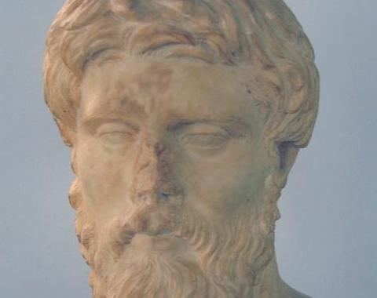
Quando si parla di sentire si ha a che fare con l’ASCOLTARE
Plutarco – L’arte di ascoltare (circa 100 d.C.)
Ascoltare precede, logicamente e temporalmente, ogni dire

Slide 30

Mettersi in gioco, comunicare con se stessi. Se non riusciamo a comunicare con noi stessi non possiamo ascoltare. L’immagine interna è così intima che difficilmente è rappresentabile e, soprattutto, necessita di un processo di ricerca interiore originale, capace di superare e accantonare un sentire statico (A. Lodigiani)

Slide 31

R.Magritte, La riproduzione vietata (1937)
INCONTRARE SE STESSI PUO’ NON ESSERE FACILE

Slide 32

ASCOLTARE IL SILENZIO
Le parole, sono afone, non parlano se non ci disponiamo con attenzione ad ascoltare e se non diamo spazio al SILENZIO dentro di noi

Slide 33
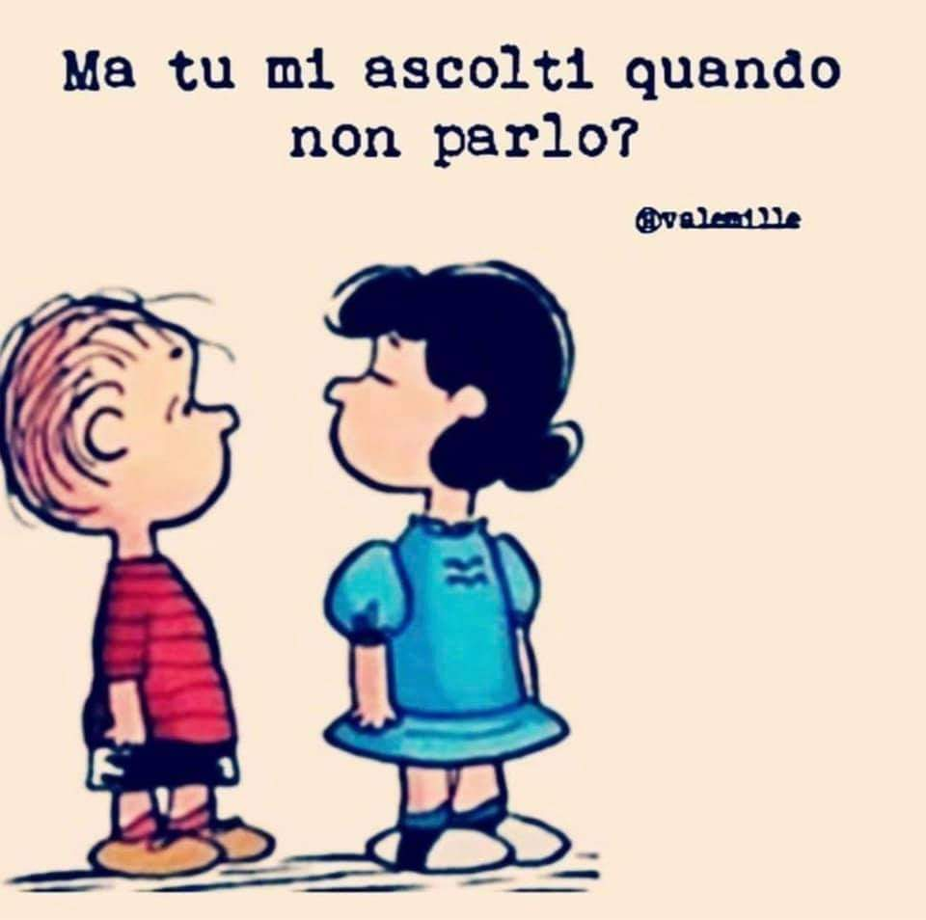

Slide 34
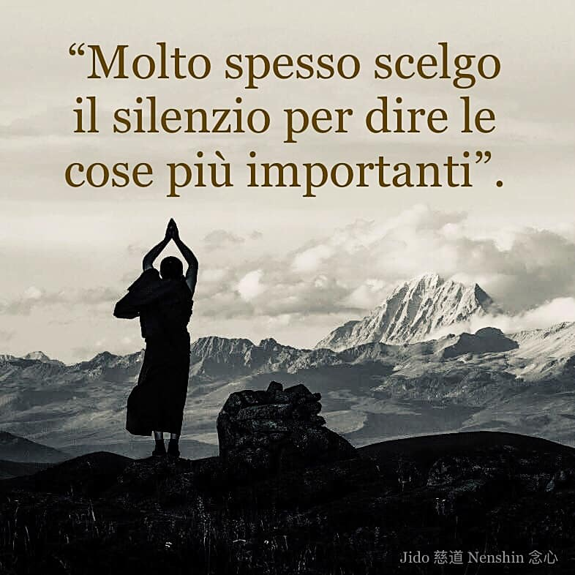

Slide 35

Cogliere la reciprocità esistente tra parola e silenzio significa riflettere su un modo nuovo per disporre se stessi all’ascolto. Si tratta, innanzitutto, di offrire un’apertura all’alterità presente nella propria dimensione interiore, vale a dire darsi la capacità di allestire lo spazio dell’incontro con se stessi: questo rappresenta il primo e fondamentale ascolto.
J. Saramago – sul SILENZIO

Slide 36

Quando si parla di sentire si ha a che fare con il RICONOSCIMENTO: ci si riferisce ad un riconoscimento profondo dei reciproci vissuti, un riconoscimento che non vuole dire apprezzamento, ma vedere e sentire. Avviene solo in una fase avanzata di un incontro di mediazione, dove è stato abbandonato il fatto reato, per immergersi nei reciproci vissuti di vita delle parti.

Slide 37
Quando si parla di MEDIAZIONE UMANISTICA si parla si qualcosa per cui siamo naturalmente portati e che dobbiamo soltanto o principalmente recuperare. Il linguaggio di ascolto e di interesse reale per l’altro è proprio dell’essere umano, ma poi…
Dobbiamo recuperare un linguaggio ‘femminile’ che è quello vero di ogni essere umano

Slide 38


Slide 39
IL GIOCO DEI SENTITI

Slide 40
REGOLE
OGNUNO SCEGLIE UNA DELLE IMMAGINI DEL FILE IN CHAT.
CIASCUNO SARA’ INVITATO A DESCRIVERE IL MOTIVO PER CUI HA SCELTO QUELLA FOTO.
CONTEMPORANEAMENTE INDIVIDUEREMO DUE PERSONE CHE SARANNO CHIAMATE AD ESPRIMERE QUELLO CHE HANNO SENTITO USANDO UNA SOLO PAROLA E DICENDO: ‘HO SENTITO …’
DIRE LA PRIMA PAROLA SENTITA – NON PENSARCI SOPRA.
CHI HA SCELTO L’IMMAGINE DIRA’ POI SE SI E’ SENTITO RICONOSCIUTO NELLE EMOZIONI CHE HA PROVATO.
VIA ANSIA DA PRESTAZIONE. NON C’E’ ERRORE O GIUDIZIO

Slide 41
5 MINUTI DI SILENZIO
CON MICROFONI E TELECAMERE ACCESI

Slide 42
DOPO CIASCUNO DIRA’ COME SI E’ SENTITO E GLI ALTRI RESTITUIRANNO CON UNA SOLA PAROLA QUELLO CHE HANNO SENTITO

Slide 43

I ‘genitori’ della giustizia riparativa (genus della species mediazione) possono essere individuati
nell’antropologia
nell’abolizionismo penale
nella vittimologia

Slide 44

Le forme che hanno assunto i numerosi modelli di giustizia riparativa sono state influenzate dalle specificità culturali tipiche del paese in cui sono nate.
Tali forme riparative però si sono sviluppate tutte in uno spazio iniziale ‘ridotto’ sia dal punto di vista normativo che quantitativo, per poi gradualmente ottenere riconoscimenti normativi e quantitativi sempre più ampi.

Slide 45

G. Cosi paragona il sistema dialettico cinese a quello tipico del logos occidentale e rileva: “L’aver strutturato il discorso nella forma di uno scontro frontale ha costituito per i greci, più che un gioco dialettico, uno strumento intellettuale: procedere per tesi e antitesi, sostenendo e rovesciando un argomento, è parso loro il metodo migliore per ricercare la ‘verità’. (…) La Cina non ha mai conosciuto niente del genere: l’approccio di traverso tipico della sua strategia bellica, si traduce in un discorso che privilegia l’implicito e il non-detto; l’obliquità sfocia in una ricerca della profondità di senso, non nella univocità definitoria del significato”. E questa ricerca della profondità di senso, secondo Cosi, è in sintonia con la proposta della mediazione.

Slide 46

Modello teorico di catalogazione di McCold e Wachtel che hanno distinto i modelli di giustizia riparativa in ‘completamente riparativi’, ‘principalmente riparativi’ e ‘parzialmente riparativi’.
Nel primo gruppo sono inseriti gli strumenti di giustizia riparativa che coinvolgono sia la comunità che il reo e la vittima, nel secondo i modelli di giustizia riparativa che coinvolgono due dei tre stakeholders (ovvero i portatori di legittimi interessi rispetto a un determinato argomento), nel terzo gruppo solo uno di questi.

Slide 47
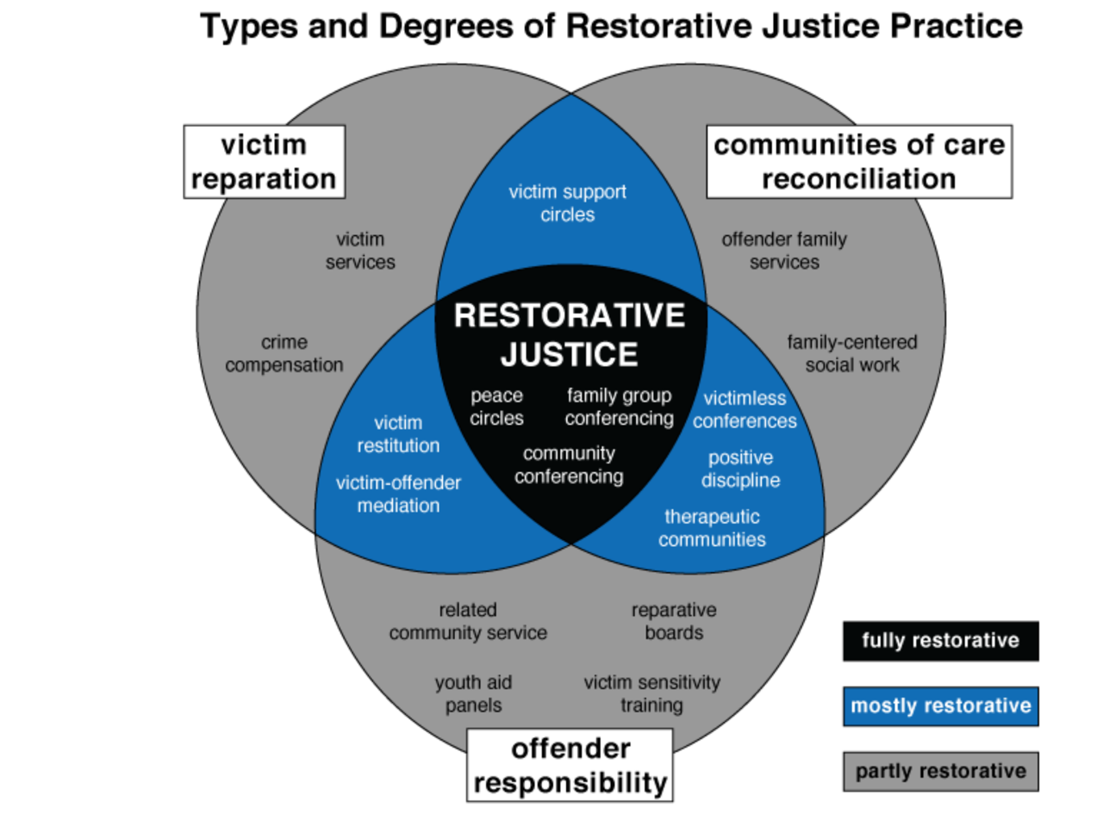

Slide 48

La Ministra della Giustizia nel presentare nel marzo 2021 le Linee programmatiche che dovevano caratterizzare l’azione del Governo sulla Giustizia ha riservato un ruolo di rilievo alla Giustizia Riparativa. Questo il passaggio d’interesse:
Non posso non osservare che il tempo è ormai maturo per sviluppare e mettere a sistema le esperienze di giustizia riparativa, già presenti nell’ordinamento in forma sperimentale che stanno mostrando esiti fecondi per la capacità di farsi carico delle conseguenze negative prodotte dal fatto di reato, nell’intento di promuovere la rigenerazione dei legami a partire dalle lacerazioni sociali e relazionali che l’illecito ha originato. Le più autorevoli fonti europee e internazionali ormai da tempo hanno stabilito principi di riferimento comuni e indicazioni concrete per sollecitare gli ordinamenti nazionali a elaborare paradigmi di giustizia riparativa che permettano alla vittima e all’autore del reato di partecipare attivamente, se entrambi vi acconsentono liberamente, alla risoluzione delle questioni risultanti dal reato con l’aiuto di un terzo imparziale. Non mancano nel nostro ordinamento ampie, benché non sistematiche, forme di sperimentazione di successo e non mancano neppure proposte di testi normativi che si fanno carico di delineare il corretto rapporto di complementarità fra giustizia penale tradizionale e giustizia riparativa. In considerazione dell’importanza delle esperienze già maturate nel nostro ordinamento, occorrere intraprendere una attività di riforma volta a rendere i programmi di giustizia riparativa accessibili in ogni stato e grado del procedimento penale, sin dalla fase di cognizione.

Slide 49
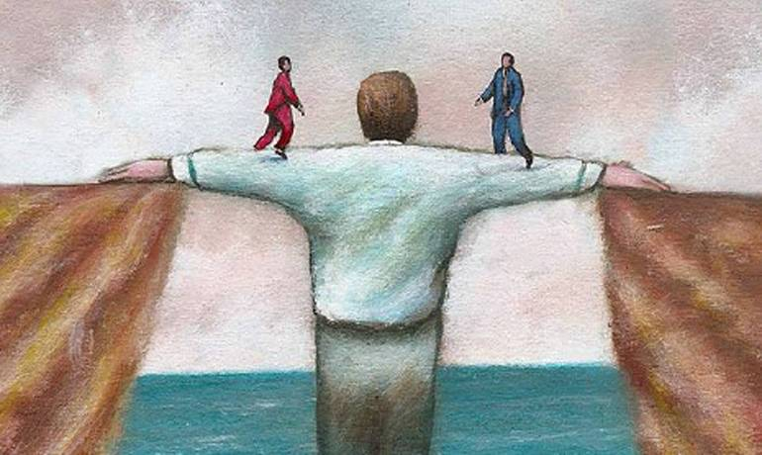
MEDIAZIONE IN AMBITO PENALE: IN QUALI CASI UTILIZZARLA?

Slide 50

(…) Il sentire è una modalità della nostra esperienza del reale, e per nulla affatto un regno dell’arbitraria soggettività (…). Infatti se è vero che questo volto è bello, che questa azione è orribile, allora l’evidenza con cui lo sentiamo è un’evidenza in senso epistemologico, cioè una prova di verità (fino a prova contraria) e un accesso alla realtà (fino ad eventuale smentita) (R. De Monticelli)

Slide 51

ATTENZIONE EMPATICA E SINTONIA (D. Goleman)
- Capacità di una persona di desumere i pensieri e gli stati d’animo non espressi di un’altra persona.
- Ciò che diciamo è una reazione a ciò che l’altro sente, dice e fa.

Slide 52

Al silenzio si può dare parola. E non intendo rimanere con la bocca chiusa, ma proprio parlare attraverso il silenzio. Quelli che parlano attraverso il silenzio sono rari. Quando ne incontri uno ciò che dice ti cambia la vita.
Daniel Lumera

